Slide 1
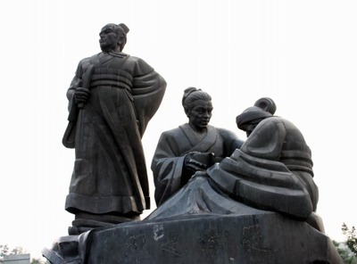
陈情表
作者：李密

Slide 2
导语设计
中华民族有很多传统的美德，譬如勤劳、善良等，还有一个更重要的便是“孝”了。千百年来，人们常以忠则《出师》，孝则《陈情》相提并论，下面我们就来看以孝而著称的《陈情表》。
忠则《出师》，
孝则《陈情》。

Slide 3
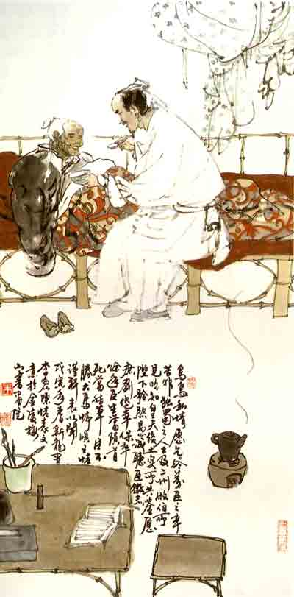
读诸葛孔明《出师表》而不堕泪者，其人必不忠；
读李令伯《陈情表》而不堕泪者，其人必不孝；
读韩退之《祭十二郎文》而不堕泪者，其人必不友（以上苏轼语） 读《报任安书》不下泪者，其人必不为人。 （后人续）

Slide 4
教学目标
1.了解“表”等有关文体知识。
2.学习本文陈事抒情叙理的方法，概括段落与全文意思。
3.理解常见文言词语的用法和常见的文言现象。

Slide 5
教学重难点：
陈事抒情叙理的方法
教学方法：
分析理解归纳法

Slide 6
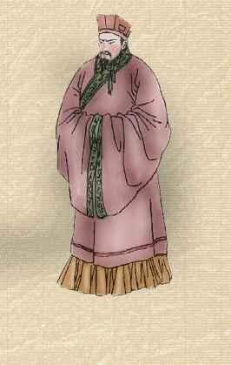
作家作品
李密（224—287），一名虔，字令伯，武阳（今四川省彭山县东）人。父早亡，母改嫁，由祖母刘氏亲自抚养。为人正直，颇有才干。曾仕蜀汉为郎，蜀亡以后，晋武帝司马炎为了巩固新政权，笼络蜀汉旧臣人心，征召李密为太子洗马。他上表陈情，以祖母年老无人供养，辞不从命。祖母死后，出任太子洗马，官至汉中太守。后被谗免官，死于家中。

Slide 7
关于“表”：文言文中的文体，意义同“疏”，是古代大臣给皇帝的奏章。或者是说古代臣子向皇帝陈述己见的一种奏章。我国古代臣子写给君王的呈文有各种不同的名称，战国时期称”书”,到了汉代，则分为:章、奏、表、议四类。表的内容多为有叙有议, 但是叙事和议论都带有感情色彩。

Slide 8
写作背景
李密，蜀汉后主刘禅的郎官。公元263年，司马昭灭蜀汉，李密成了亡国之臣。仕途已失，便在家供养祖母刘氏。公元265年，晋武帝请李密出来做官，先拜郎中，后又拜为洗马（太子侍从官）。晋武帝邀请李密出山的主要原因是：第一，当时东吴尚据江左，为了减少灭吴阻力，收笼东吴民心，故对亡国之臣实行怀柔政策，以显示其宽宏之胸怀。第二，李密当时以孝闻名天下，晋武帝承继汉代以来以孝治理天下的策略，实行孝道，以显示自己清正廉明，同时也用孝来维持君臣关系，维持社会的安定秩序。而李密身系蜀汉，无心出官，写奏章推脱。本文就是此时所写。

Slide 9
此表是西晋初晋武帝泰始三年（公元267）写的。魏国后期，魏的实权落在司马氏手里，到魏元帝曹奂咸熙二年（公元265），司马炎代魏即帝位，改国号为晋，年号泰始。在此之前两年，蜀汉（刘备建立的政权）已经灭亡（孙吴到公元280年才灭亡），李密的家乡由晋统治。李密有学问，所以晋武帝想征他做官。李密原是蜀汉的旧臣，故国灭亡才三四年，难免有伤感之情，又因为司马氏阴险多疑，前朝的臣子改事新朝难免有戒心，所以他要坚辞。《陈情表》所面对的是晋武帝这个特殊人物，所写的又是他最为敏感的问题。

Slide 10
陈 情 表
陈述、禀报
禀告自己苦衷的奏章
隐情、苦衷
奏章
表，古代文体，属奏议类，臣民对君主有所陈述请求时所用。

Slide 11
谁在“陈情”
陈 情 表
向谁“陈情”
为什么要“陈”
“陈”什么
如何“陈”

Slide 12
朗读提示
感情基调
第一段：凄苦，悲凉；
第二段：感激，恳切；
第三段：真挚，诚恳；
第四段：忠诚，恳切，期待

Slide 13
文本梳理
臣密言：臣以险衅，夙遭闵(悯)凶。生孩六月，慈父见背；行年四岁，舅夺母志。祖母刘悯（mǐn）臣孤弱，躬亲抚养。臣少多疾病，九岁不行，零丁(伶仃)孤苦，至于成立。
臣李密上言：我因为艰难祸患，小时候就遭到不幸。生下来只有六个月，父亲就弃我而死去了；年纪到了四岁的，舅父强迫我的母亲改嫁。祖母刘氏怜悯我孤单弱小，亲自加以抚养。我小时候经常生病，九岁还不能走路，孤独无靠，直到成人自立。

Slide 14
既无叔伯 ，终鲜（xiǎn）兄弟，门衰祚（zuò）薄，晚有儿息。外无期功强近之亲，内无应门五尺之僮，茕茕(qióng)孑立，形影相吊。而刘夙婴疾病，常在床蓐(rù)，臣侍汤药，未曾废离。
既没有叔叔伯伯，也没有哥哥弟弟，门庭衰微没有福泽，很晚才得到儿子。外面没有比较亲近的亲戚，家里没有照管门户的僮仆。孤单无靠地独立生活，只有和自己的影子相互安慰。而祖母刘氏很早就为疾病所纠缠，经常卧病在床，我侍奉饮食医药，从来没有停止侍奉。

Slide 15
哪句话是作者陈述的总提？它包含了哪些内容?
父丧母嫁
多病零丁
故不能“废远”
（为下文伏笔）
夙遭闵凶
门衰祚薄
夙婴疾病

Slide 16
本段所述之不幸，共有几个？试一一列举之。
答：四个不幸。即六月丧父；四岁母嫁；九岁不行；祖母疾病缠身。

Slide 17
文中哪些语句能体现李密与祖母相依为命的情感？
答：①祖母刘悯臣孤弱，躬亲抚养。
②而刘夙婴疾病，常在床蓐，臣侍汤药，未曾
废离。

Slide 18
试用简练的语句概括本段内容。
本段主要通过陈述家庭不幸和祖母相依为命的情形，力图博得晋武帝的同情。
熟读背诵第一段

Slide 19
逮奉圣朝，沐浴清化。前太守臣逵，察臣孝廉；后刺史臣荣，举臣秀才。臣以供养无主，辞不赴命。诏书特下，拜臣郎中，寻蒙国恩，除臣洗马。猥以微贱，当侍东宫，非臣陨首所能上报。
到了晋朝建立，我沐浴在清明的教化之中。从前名叫逵的太守推举我为孝廉，后来刺史荣又推举我为秀才。我因为没有人能照料祖母，就辞谢掉了，没有遵命。朝廷又特地颁下诏书，任命我为郎中，不久又受国家恩命，任命我为洗马。以我这样卑微低贱的人去侍奉太子，这实在不是我杀身捐躯所能够报答朝廷的。

Slide 20
臣具以表闻，辞不就职。诏书切峻，责臣逋慢；郡县逼迫，催臣上道；州司临门，急于星火。臣欲奉诏奔驰，则刘病日笃，欲苟顺私情，则告诉不许。臣之进退，实为狼狈。
我将以上苦衷上表报告，加以辞谢不去就职。但是诏书急切严峻，责备我回避怠慢；郡县长官催促我立刻上路；州官登门督促，比星火还要急。我很想奉命为国奔走效力，但是祖母刘氏的疾病却一天比一天严重，想姑且迁就自己的私情，但是报告申诉又得不到准许。我现在是进退两难，处境狼狈不堪。

Slide 21
本段分几个层次？各自的重点是什么？
二层
叙朝廷征召之殷；
写自己进退两难的境地。

Slide 22
前一层按什么顺序来写的？
（按时间顺序）
和时间词相对应的表征召的词有哪些？
表时间：逮、前、后、寻（解释“逮”和“寻”，积累相关词语）
表征召：察、举、拜、除、当；孝廉、秀才、郎中、洗马（解释、积累有关文化常识。“孝廉”“秀才”是荐举人才的科目，所以用“辞不赴命”；“郎中”“洗马”是官职，所以用“辞不就职”）

Slide 23
作用：先郡，次州，后朝廷，可见征召级别越来越高，表达作者的感恩戴德之情。
推辞理由：供养无主，刘病日笃（承上文“夙婴疾病”，张下文“日薄西山”）

Slide 24
本段哪些写到朝廷对自己优礼有加？
①前太守臣逵察臣孝廉。
②后刺史臣荣举臣秀才。
③诏书特下，拜臣郎中。
④寻蒙国恩，除臣洗马。

Slide 25
作者自己对朝廷恩遇抱着怎样的感情？
感激不尽，而又身系祖母疾病，进退狼狈。
作者怎样巧妙推脱任职？
一方面感激朝廷知遇之恩，一方面又提出自己的苦处，即有卧床不起的祖母，博得武帝的同情。

Slide 26
伏惟圣朝以孝治天下，凡在故老，犹蒙矜育，况臣孤苦，特为尤甚。且臣少仕伪朝，历职郎署，本图宦达，不矜名节。
我想圣朝是以孝道来治理天下的，凡是故旧老人，尚且受到怜惜抚育，何况我的孤苦尤其严重呢。再说我年轻的时候曾经做过蜀汉的郎官，本来希望能够得到更为显达的官职，并不以清高自夸。

Slide 27
今臣亡国贱俘，至微至陋，过蒙拔擢，宠命优渥（wò），岂敢盘桓，有所希冀！但以刘日薄西山，气息奄奄，人命危浅，朝不虑夕。
我现在是卑贱的亡国之俘，实在微不足道，承蒙得到提拔，而且恩命十分优厚，怎敢徘徊观望而有什么另外的企求呢！只因为祖母刘氏已是象太阳迫近西山的人，气息微弱，生命不可能维持太长的时间，已经处于朝不保夕的境地。

Slide 28
臣无祖母，无以至今日，祖母无臣，无以终余年，祖孙二人，更相为命，是以区区不能废远。
我如果没有祖母抚养，就不可能活到今天，如果祖母没有我的照顾，也不能够安度她的晚年，我们祖孙二人，相依为命，正是由于这种出自内心的感情使我不能弃养而远离。

Slide 29
本段作者间接地阐释了自己的治国纲领，其内容是什么？
以孝治天下。
作者为什么要强调“以孝治天下”的治国之道？
目的是引入到自己对祖母的孝心上去，从而向晋武帝表明孝顺祖母既为私情，又合法理。

Slide 30
本段提出以孝治天下的治国理念，陈述自己的从政经历和人生态度，并强调自己的特别处境，进一步打消晋武帝的疑虑，求得体恤。以“孝治”大理为依据，明确提出“辞不复命”的原因。

Slide 31
臣之辛苦，非独蜀之人士及二州牧伯所见明知，皇天后土实所共鉴，愿陛下矜悯愚诚，听臣微志，庶刘侥幸，保卒余年。臣生当陨首，死当结草。臣不胜犬马怖惧之情，谨拜表以闻。
我的苦衷，不仅蜀地的人和益州、梁州的长官所亲眼目睹，连天地神明也都看到的，祈望陛下能怜惜我愚昧至诚的心意，同意我这点微小的愿望，使祖母刘氏能够侥幸保全她的余年。我活着愿意献出生命，死后愿意结草来报答陛下的恩惠。我怀着象牛马一样不胜恐惧的心情，谨此上表禀告使您知晓。

Slide 32
臣密今年四十有四 ，祖母刘今年九十有六 ，是臣尽节于陛下之日长 ，报刘之日短也。乌鸟私情 ，愿乞终养。
今年四十四岁，祖母刘氏今年九十六岁，因此我效忠于陛下的日子还很长，而报答祖母刘氏的日子已很短了。我怀着象乌鸦反哺一样的私情，希望能够准许我对祖母养老送终的请求。

Slide 33
本段交代了全文写作目的，是什么？
愿乞终老。
作者简单地表明了其理由是什么？
尽忠日长，尽孝日短，先尽孝后尽忠。
作者直到此时也不忘了以情动人，其表现是什么？
臣生当陨首，死当结草。

Slide 34
本段明确提出自己的目的，即“愿乞终老”，先尽孝后尽忠。进一步说明自己的一片痴情，祈求皇上恩准“终养”，言明先尽孝后尽忠的赤诚。

Slide 35
历述自己的悲惨遭遇
叙写进退两难的处境
愿乞终养不能就职
提出孝之大理
提出先尽孝、后尽忠

Slide 36
“陈”的原因：除臣洗马，辞不就职。
（或：不想到晋朝为官）
“陈”的内容：夙遭闵凶；更相为命；不能废远；愿乞终养。 （或：陈述幼时的孤苦及祖孙的相依为命、自己的一片孝心。）

Slide 37
假设你是晋武帝，李密在此提出终祖母的请求，你能不能用一两句话就把他驳得哑口无言？
晋武帝可能会说，既然你要终养祖母以尽孝心，为什么在蜀汉你又出来做官呢？
尔既须终养祖母，为何出仕伪朝？

Slide 38
梳理探究
文中的孝表现在哪里？你如何看待李密的“孝”？
1、臣侍汤药，未曾远离
2、以供养无主，辞不赴命
3、刘日薄西山，奄奄一息，不能为远
4、庶刘侥幸，保卒余年
作者比较真实地写出了自己的境遇和终养祖母的愿望，这种在长期艰难生活中培养和发展起来的骨肉之情，在利欲熏心、尔虞我诈的封建统治阶级中，应该说是少有的，因而是可贵的。

Slide 39
布置作业
整理本文的文言现象

Slide 40


